Slide 1
Bài 2 BỘ MÁY NHÀ NƯỚC CỘNG HÒA XÃ HỘI CHỦ NGHĨA VIỆT NAM

Slide 2
1. Bộ máy nhà nước
Khái niệm Bộ máy Nhà nước
Bộ máy nhà nước là hệ thống các cơ quan Nhà nước từ trung ương xuống địa phương được tổ chức và hoạt động theo những nguyên tắc chung thống nhất tạo thành một cơ chế đồng bộ để thực hiện chức năng và nhiệm vụ chung của Nhà nước

Slide 3
Cơ quan Nhà nước
Cơ quan Nhà nước là bộ phận cấu thành của BMNN, được tổ chức và hoạt động theo những nguyên tắc nhất định, có cơ cấu tổ chức và được giao những quyền lực được quy định trong các văn bản pháp luật để thực hiện 1 phần nhiệm vụ, quyền hạn của Nhà nước

Slide 4
Đặc trưng của cơ quan nhà nước
Cơ quan nhà nước được thành lập và hoạt động theo một trình tự, thủ tục nhất định do pháp luật quy định
Cơ quan nhà nước có tính độc lập về cơ cấu tổ chức
Điều kiện vật chất đảm bảo sự tồn tại của Cơ quan
nhà nước do ngân sách nhà nước đài thọ

Slide 5
Cán bộ công chức làm việc trong cơ quan nhà nước phải là công dân Việt Nam
Cơ quan nhà nước được giao thực hiện 1 phần nhiệm vụ, quyền hạn của Nhà nước

Slide 6
2. Bộ máy Nhà nước Cộng hoà xã hội chủ nghĩa Việt Nam
Khái niệm
Bộ máy Nhà nước Việt Nam là một hệ thống bao gồm nhiều cơ quan Nhà nước có tính chất, vị trí, chức năng, nhiệm vụ và quyền hạn khác nhau nhưng có mối quan hệ mật thiết với nhau tạo thành một thể thống nhất, được tổ chức và hoạt động theo những nguyên tắc nhất định

Slide 7
Phân loại
Hệ thống các cơ quan đại diện (cơ quan quyền lực)
Hệ thống các cơ quan chấp hành (cơ quan quản lý nhà nước)
Căn cứ vào trật tự hình thành cũng như tính chất, vị trí, chức năng của các CQNN
Hệ thống cơ quan xét xử
Hệ thống cơ quan kiểm sát

Slide 8
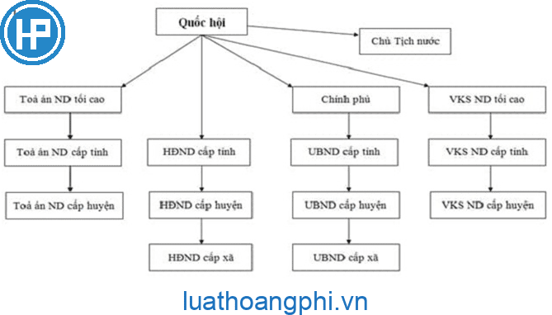

Slide 9
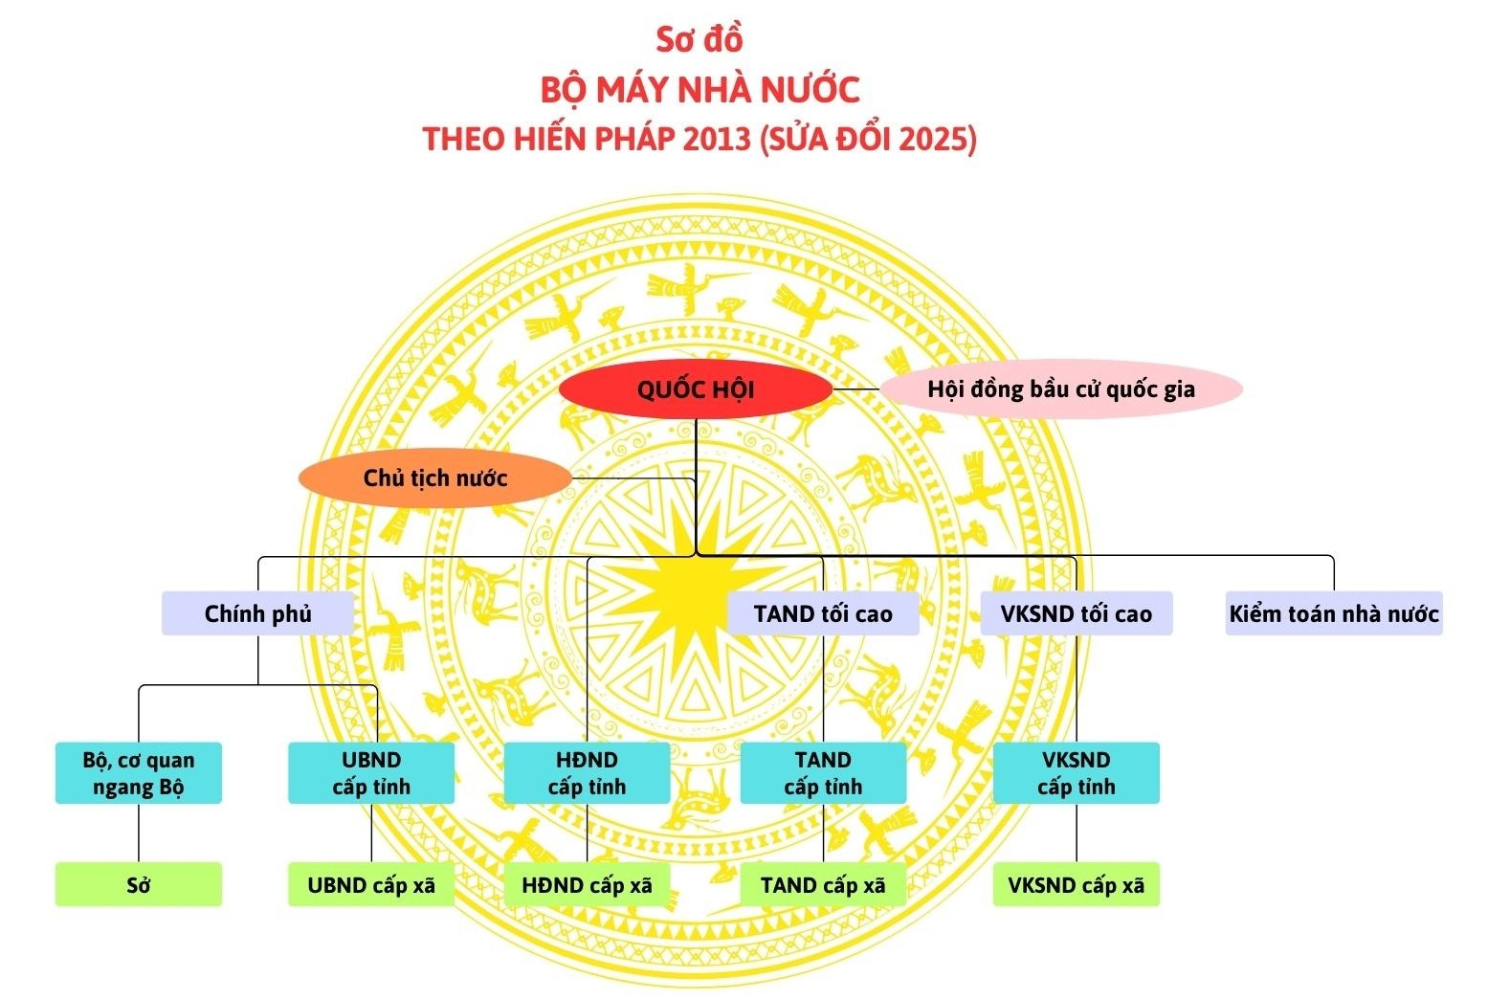
TAND khu vực
VKSND khu vực

Slide 10
Hệ thống các cơ quan đại diện
(cơ quan quyền lực)
Gồm QH, UBTVQH, HĐND các cấp
Được nhân dân trực tiếp bầu ra, trực tiếp giao quyền lực để thay mặt nhân dân thực hiện quyền lực Nhà nước
Trong hoạt động của mình, các cơ quan nhà nước khác đều được đặt dưới sự giám sát của QH

Slide 11
Hệ thống các cơ quan chấp hành (cơ quan quản lý nhà nước)
Gồm: Chính phủ, các Bộ và cơ quan ngang Bộ, UBND các cấp, các Sở, Phòng, Ban thuộc UBND
Được hình thành bằng con đường bầu cử, do cơ quan quyền lực nhà nước cùng cấp bầu ra và bãi nhiệm
Có chức năng quản lý hành chính nhà nước là chức năng chính
Là cơ quan có hệ thống bộ máy lớn nhất

Slide 12
Hệ thống các cơ quan xét xử
Gồm Tòa án nhân dân các cấp và Tòa án quân sự các cấp
Được hình thành bằng con đường bầu cử
Quyền lực Nhà nước do cơ quan quyền lực nhà nước giao cho
Chức năng xét xử là duy nhất

Slide 13
Hệ thống cơ quan kiểm sát
Gồm: Hệ thống VKSND và Viện kiểm sát quân sự các cấp
Được hình thành thông qua con đường bổ nhiệm
Chức năng: thực hành quyền công tố, kiểm sát hoạt động tư pháp

Slide 14
Căn cứ vào cấu trúc hành chính – lãnh thổ và phạm vi thẩm quyền
Cơ quan nhà nước trung ương
Cơ quan nhà nước địa phương

Slide 15
Cơ quan nhà nước trung ương
Gồm QH, UBTVQH, Chủ tịch nước, Chính phủ (Bộ, cơ quan ngang Bộ), các cơ quan khác thuộc CP, TANDTC và VKSNDTC
Hoạt động bao trùm toàn bộ lãnh thổ
Văn bản pháp luật do các cơ quan này ban hành có hiệu lực trên phạm vi cả nước

Slide 16
Cơ quan nhà nước ở địa phương
Gồm: HĐND và UBND các cấp, các Sở, Phòng, Ban thuộc UBND, VKSND/TAND tỉnh, thành phố, huyện, quận và tương đương
Thẩm quyền chỉ giới hạn trong phạm vi địa phương, một vùng lãnh thổ nhất định
Văn bản pháp luật do các cơ quan này chỉ có hiệu lực trong địa phương, một vùng lãnh thổ xác định và không được trái với các văn bản pháp luật do trung ương ban hành

Slide 17
3. Các nguyên tắc tổ chức và hoạt động của Bộ máy Nhà nước

Slide 18
Nguyên tắc đảm bảo quyền lực nhân dân trong tổ chức và hoạt động của Bộ máy nhà nước
Bộ máy Nhà nước phong kiến được tổ chức theo nguyên tắc tập quyền chuyên chế
Cơ sở lý luận
Bộ máy Nhà nước tư sản được tổ chức theo nguyên tắc phân chia quyền lực (tam quyền phân lập)
Bộ máy Nhà nước XHCN tiếp thu hạt nhân hợp lý của nguyên tắc phân quyền

Slide 19
Cơ sở pháp lý
Hiến pháp
1946, 1959,1980,1992, 2013
Điều 2 Hiến pháp 2013
1. Nhà nước Cộng hòa xã hội chủ nghĩa Việt Nam là nhà nước pháp quyền xã hội chủ nghĩa của Nhân dân, do Nhân dân, vì Nhân dâ
2. Nước Cộng hòa xã hội chủ nghĩa Việt Nam do Nhân dân làm chủ; tất cả quyền lực nhà nước thuộc về Nhân dân mà nền tảng là liên minh giữa giai cấp công nhân với giai cấp nông dân và đội ngũ trí thức.
3. Quyền lực nhà nước là thống nhất, có sự phân công, phối hợp, kiểm soát giữa các cơ quan nhà nước trong việc thực hiện các quyền lập pháp, hành pháp, tư pháp.

Slide 20
Nội dung nguyên tắc
Mọi quyền lực Nhà nước thuộc về nhân dân
Nhân dân bầu ra QH và HĐND, thay mặt nhân dân quyết định những vấn đề quan trọng của đất nước
Để thực hiện nhiệm vụ, quyền hạn của mình, QH lập ra các cơ quan nhà nước khác để thực hiện những quyền lực nhà nước nhất định, giám sát việc thực hiện các quyền lực đó (phải chịu sự giám sát và chịu trách nhiệm trước QH)

Slide 21
Nguyên tắc đảm bảo sự lãnh đạo của Đảng trong tổ chức và hoạt động của Bộ máy nhà nước
Cơ sở lý luận
Sự lãnh đạo của Đảng là nhân tố chính quyết định thắng lợi của cách mạng VN

Slide 22
Cơ sở pháp lý
Được thể hiện thông qua các bản Hiến pháp qua từng thời kỳ cụ thể (trừ HP 1946)
Điều 4 Hiến pháp năm 2013:
1. Đảng Cộng sản Việt Nam - Đội tiên phong của giai cấp công nhân, đồng thời là đội tiên phong của nhân dân lao động và của dân tộc Việt Nam, đại biểu trung thành lợi ích của giai cấp công nhân, nhân dân lao động và của cả dân tộc, lấy chủ nghĩa Mác - Lê nin và tư tưởng Hồ Chí Minh làm nền tảng tư tưởng, là lực lượng lãnh đạo Nhà nước và xã hội.
2. Đảng Cộng sản Việt Nam gắn bó mật thiết với Nhân dân, phục vụ Nhân dân, chịu sự giám sát của Nhân dân, chịu trách nhiệm trước Nhân dân về những quyết định của mình.
3. Các tổ chức của Đảng và đảng viên Đảng Cộng sản Việt Nam hoạt động trong khuôn khổ Hiến pháp và pháp luật.

Slide 23
Nội dung
Đảng lãnh đạo nhà nước thông qua các Nghị quyết
Đảng đề ra các chủ trương, đường lối, chính sách➔ Có tính chất bắt buộc đối với pháp luật

Slide 24
Thông qua công tác cán bộ
Tìm kiếm, phát hiện, bồi dưỡng, giới thiệu vào các cơ quan nhà nước giữ những chức vụ nhất định
Đảng lãnh đạo thông qua Đảng viên và các tổ chức Đảng
Giáo dục Đảng viên, nâng cao vai trò tiên phong, gương mẫu của những Đảng viên , tích cực thực hiện đường lối của Đảng, tôn trọng và thực hiện nghiêm chỉnh pháp luật của Nhà nước

Slide 25
Công tác kiểm tra
Phát hiện và uốn nắn những hành vi sai lầm, lệch lạc, thoái hóa, biến chất của các Đảng viên, tổ chức Đảng, tổng kết rút kinh nghiệm để hoàn thiện đường lối lãnh đạo của Đảng

Slide 26
Phương pháp lãnh đạo
Dân chủ, giáo dục thuyết phục
Vai trò tiên phong, gương mẫu của các Đảng viên và tổ chức Đảng
Sự lãnh đạo của Đảng chỉ mang tính chất định hướng ở tầm vĩ mô: Đề ra chủ trương còn đề ra biện pháp thực hiện cụ thể là của Nhà nước

Slide 27
Nguyên tắc tập trung dân chủ
Bắt nguồn từ yêu cầu quản lý xã hội của Nhà nước, có tập trung quyền lực mới chỉ đạo được xã hội và thiết lập trật tự xã hội
Cơ sở lý luận

Slide 28
Cơ sở pháp lý
Điều 6 Hiến pháp 2013

Slide 29
Nội dung
Bảo đảm tính thống nhất trong tổ chức và hoạt động
Tập trung nhưng không chuyên quyền
Trưng cầu dân ý trong trường hợp cần thiết

Slide 30
Yêu cầu
Trong tổ chức và hoạt động của BMNN cần đảm bảo tính thống nhất
Những vấn đề quan trọng phải được quyết định công khai
Tổ chức và hoạt động của BMNN phải do nhân dân làm chủ, tổ chức, thông qua bầu cử để lựa chọn những người được nhân dân tín nhiệm, thay mặt nhân dân và phục vụ lợi ích cho toàn thể nhân dân

Slide 31
4. Nguyên tắc pháp chế XHCN trong tổ chức và hoạt động của BMNN
Cơ sở lý luận
BMNN là một hệ thống các cơ quan khác nhau, phức tạp về cơ cấu tổ chức và hoạt động
Hoạt động của BMNN là hướng tới việc đảm bảo các quyền và lợi ích hợp pháp của công dân – Chủ thể chính của quyền lực Nhà nước

Slide 32
Cơ sở pháp lý
Điều 12 Hiến pháp 2013
“Nhà nước quản lý xã hội bằng pháp luật, không ngừng tăng cường pháp chế XHCN”

Slide 33
Nội dung
Các hoạt động của Nhà nước và xã hội phải trên cơ sở tôn trọng và đảm bảo thực hiện pháp luật
Trong tổ chức và hoạt động của BMNN, nguyên tắc pháp chế XHCN được thể hiện
Xác định rõ chức năng, nhiệm vụ
Bầu cử, tuyển dụng, bổ nhiệm đúng quy trình
Thái độ phục vụ nhân dân

Slide 34
Yêu cầu
Tăng cường sự lãnh đạo của Đảng
Ban hành văn bản pháp luật nhanh chóng, kịp thời
Nâng cao tinh thần trách nhiệm, ý thức tự giác tuân thủ pháp luật của đội ngũ cán bộ công chức nhà nước
Tăng cường công tác kiểm tra, thanh tra, giám sát, phát hiện và xử lý lịp thời các vi phạm pháp luật

Slide 35
Yêu cầu
Cán bộ, nhân viên cơ quan nhà nước trong phạm vi thẩm quyền của mình phải có biện pháp kịp thời trong tổ chức và thực hiện pháp luật (nâng cao trình độ chuyên môn của đội ngũ cán bộ, công nhân, viên chức trong cơ quan mình)
Tuyên truyền, phổ biến giáo dục ý thức pháp luật cho đội ngũ cán bộ công chức và quần chúng nhân dân

Slide 36
5. Nguyên tắc bình đẳng giữa các dân tộc
Cơ sở lý luận
Việt Nam là một quốc gia đa dân tộc → Bình đẳng tạo điều kiện cho các dân tộc xích lại gần nhau hơn, cùng phát triển

Slide 37
Cơ sở pháp lý
Điều 5 Hiến pháp 2013
Điều 5
1. Nước Cộng hoà xã hội chủ nghĩa Việt Nam là quốc gia thống nhất của các dân tộc cùng sinh sống trên đất nước Việt Nam.
2. Các dân tộc bình đẳng, đoàn kết, tôn trọng và giúp đỡ nhau cùng phát triển; nghiêm cấm mọi hành vi kỳ thị, chia rẽ dân tộc.
3. Ngôn ngữ quốc gia là tiếng Việt. Các dân tộc có quyền dùng tiếng nói, chữ viết, giữ gìn bản sắc dân tộc và phát huy những phong tục, tập quán, truyền thống và văn hoá tốt đẹp của mình.
4. Nhà nước thực hiện chính sách phát triển toàn diện và tạo điều kiện để tất cả các dân tộc thiểu số phát huy nội lực, hoà nhập vào sự phát triển chung của đất nước.

Slide 38
Nội dung
Đảm bảo để cho các cơ quan trong bộ máy nhà nước, đặc biệt là các cơ quan quyền lực nhà nước (Quốc hội và Hội đồng nhân dân) có một số lượng nhất định đại biểu là người dân tộc thiểu số, vùng cao, biên giới, hải đảo

Slide 39
Các hình thức tổ chức và thực hiện quyền lực trong các cơ quan nhà nước thể hiện tính dân tộc và tham gia quyết định các chính sách liên quan đến vấn đề dân tộc
Nhà nước thực hiện đoàn kết, bình đẳng, tương trợ, giúp đỡ lẫn nhau, nghiêm cấm mọi hành vi kỳ thị, chia rẽ dân tộc, tạo điều kiện phát triển mọi mặt, nâng cao đời sống tinh thần và vật chất cho nhân dân

Slide 40
HẾT BÀI 2

